Slide 1
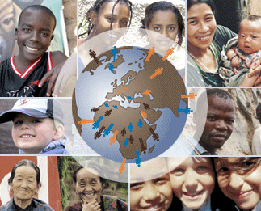

Slide 2
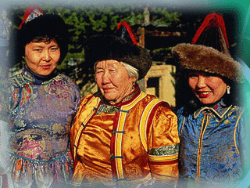
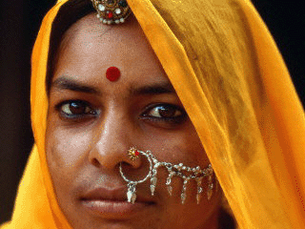
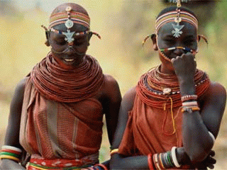
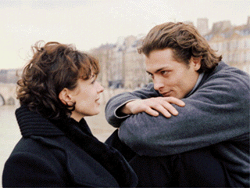
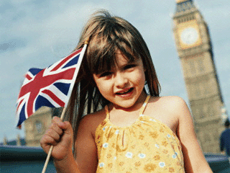
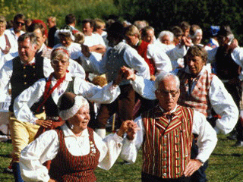
Расы человечества

Slide 3
Люди различаются по внешним признакам:
формой лица цветом
*кожи
* глаз
* волос
РАСОВЫЕ ПРИЗНАКИ
ЧЕЛОВЕЧЕСКИЕ РАСЫ

Slide 4
Раса - исторически сложившаяся группа людей, объединенная общими наследственными особенностями: строение лицевой части черепа, цвет кожи.
европеоидная
монголоидная
экваториальная

Slide 5
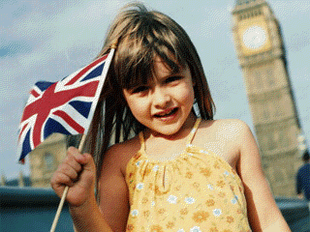
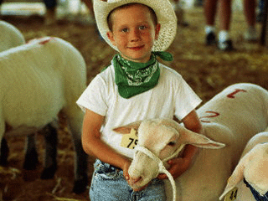
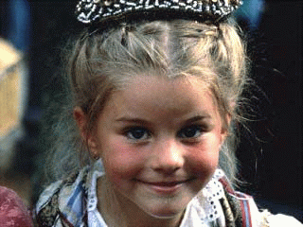
Европеоиды

Slide 6
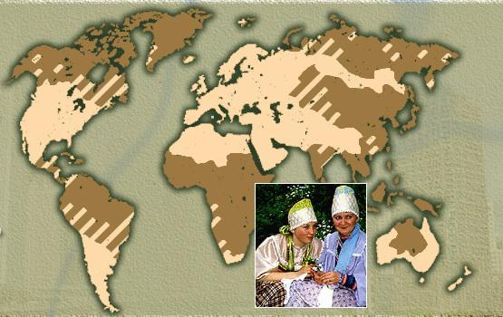

Slide 7
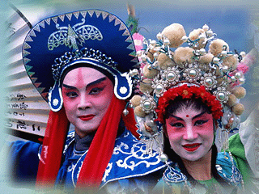
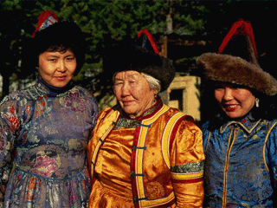
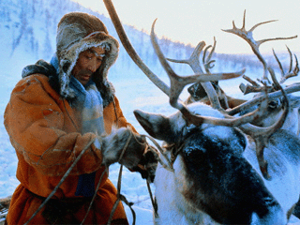
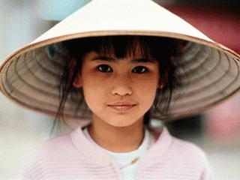
Монголоиды

Slide 8
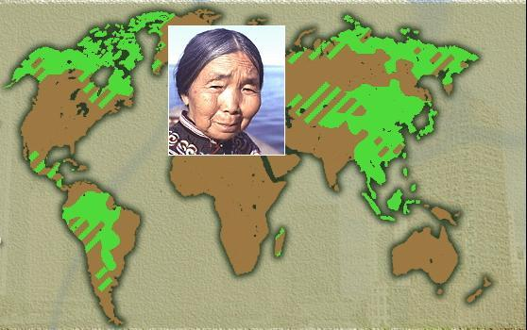

Slide 9
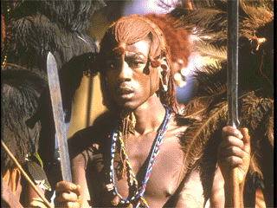
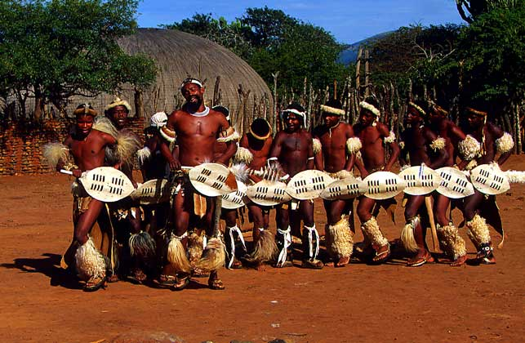
Экваториальная

Slide 10
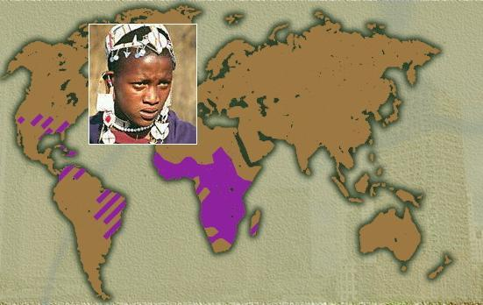

Slide 11
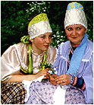
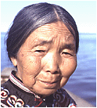
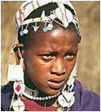
Раса | Цвет кожи | Волосы | Другие внешние признаки | Районы проживания
 | Беловатый или смуглый | Разных оттенков, волнистые или прямые | Узкий нос, тонкие губы | Евразия, Северная Америка, Северная Африка
 | Желтоватый или темно-смугдый | Жесткие, прямые, темные | Узкие глаза, уплощенное лицо | Азия, Америка
 | Темный | Курчавые или волнистые, темные и жесткие | Широкий нос, толстые губы, карие глаза | Африка, Океания

Slide 12
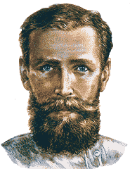
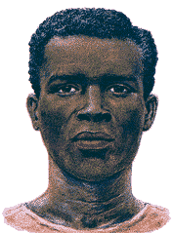
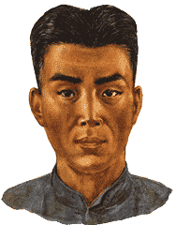
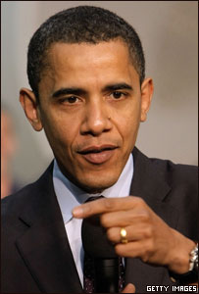
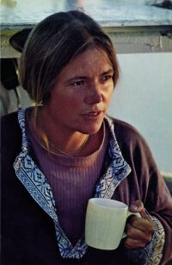
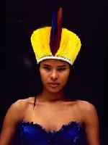
СМЕШЕНИЕ РАС
мулаты
метисы
самбо

Slide 13
Реакционные учения
Расизм – учение о превосходстве одной расы над другой.

Slide 14

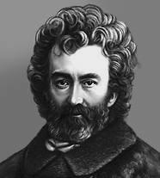
Н. Н. Миклухо-Маклай
(1846-1888)
Российский этнограф. Изучал коренное население Юго-Вост. Азии, Австралии и Океании (1870-80-е гг.), в т. ч. папуасов северо-восточного берега Нов. Гвинеи (ныне Берег Миклухо-Маклая). Выступал против расизма.

Slide 15
Определите, какой расе Земли соответствуют перечисленные ниже признаки
Светлая или смуглая кожа.
Населяют Центральную и Южную Африку.
Населяют степные и полупустынные районы Азии.
Чёрные, курчавые волосы.
Желтоватая или красноватая кожа.
Волосы разных оттенков
Узкий разрез глаз.
Толстые губы и широкий нос
Населяют Евразию, Северную Америку, Северную Африку.
Хорошо развиты усы, борода
    А ) европеоидная
    Б) монголоидная
    В) экваториальная

Slide 16
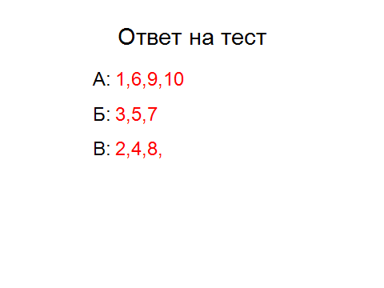

Slide 17
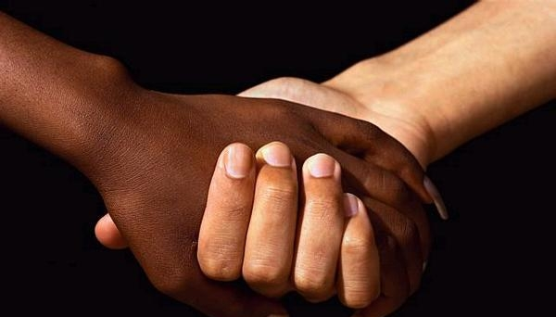
Все люди нашей планеты имеют право на жизнь независимо от их расовой принадлежности

